Slide 1
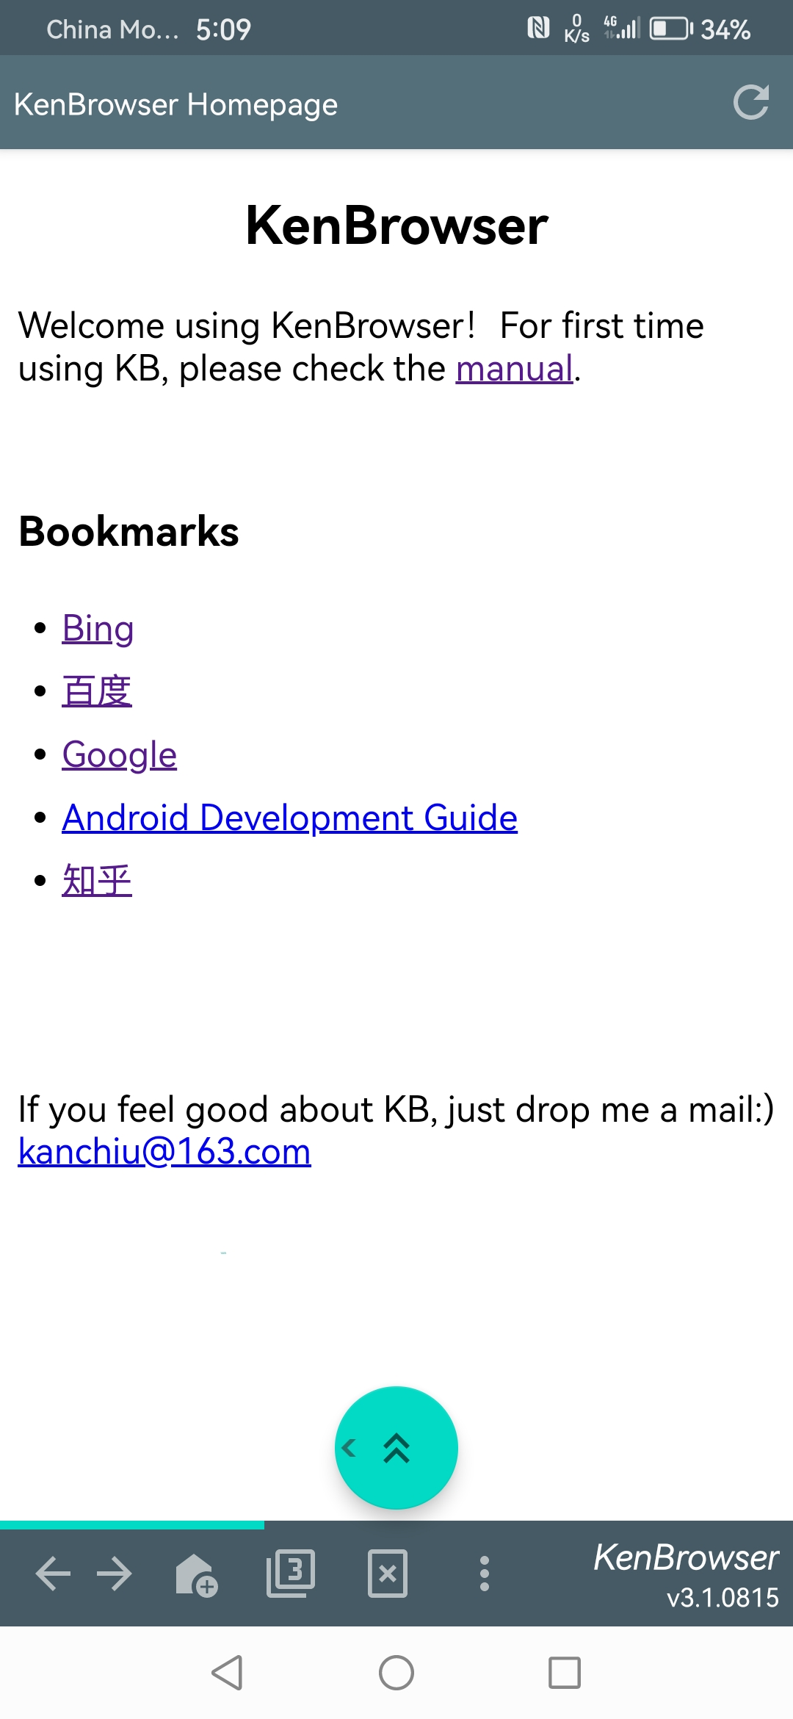
KenBrowser
A tiny and clean Android mobile browser,
Enables you to browser webpages with only one finger!

Slide 2
KB浏览器 (KenBrowser)
轻便小巧，只有4m
网页自动滚动，一键上下左右翻页
隐藏私人书签
支持内嵌油猴脚本

Slide 3

KB

